Slide 1

Paleoantropologie 11
Doc. Václav Vančata
Antropologický ústav PřF MU Brno

Slide 2
Historie kolonizace světa člověkem a jeho předky
Vznik lidské variability a adaptací
Historii kolonizace světa člověkem a jeho předky lze rozdělit do několika základních fází.
V každé z nich se formovaly určité rysy lidské variability a uplatňovaly se různé adaptace
Každou z těchto fází lze sice vymezit, ale přesto zůstává řada otevřených otázek a vznikají i otázky nové, a to ze dvou důvodů.
  1) Fylogenetická a ekologická rekonstrukce vyžaduje určitá zjednodušení, která mohou být v souvislosti s novými nálezy nepřesná, nebo i zavádějící – významné jsou i regionální rozdíly. Fylogenetické rekonstrukce mohou být ovlivněnz i studiemi paleoekologickými, paleobiogeografickými a paleoklimatologickými i interpretací recentních archeologických nálezů.
  2) Kvalita a variabilita datování nálezů, které je na mnoha nalezištích velmi komplikované, přičemž datování takových nalezišť se může změnit, někdy i v řádech statisíců let.

Slide 3
Hominizace a osídlení světa člověkem
Pochopení hominizačního procesu v širokém slova smyslu umožňuje vysvětlit jak a proč mohly jednotlivé lidské formy postupně osídlovat svět.
Osídlení světa probíhalo v určitých etapách v souladu s ekologickými, klimatickými a biogeografickými trendy.
Důležitou roli hrála i fluktuace životních podmínek, včetně vulkanické činnosti a náhlých změn klimatu, rozvoj technologie a schopností adaptace jednotlivých populací, tedy i rozvoji kognitivních funkcí lidských populací.
Migrace jednotlivých lidských forem a skupin jsou patrné i ve změnách genomu a adaptacích, které se mohly odrážet i v některých charakteristických vlastnostech jejich genomu, tak jak je známe i u současných lidských populacích.

Slide 4
Fáze raných homininů
V první fázi, která se dotýkala především předchůdců rodu Homo, šlo o osídlení subsaharské Afriky.
Tuto fázi kolonizace lze rozdělit na tři části:
1) V období mezi sedmi až čtyřmi miliony let se bipední, částečně stromoví hominini (např. ardipitéci) postupně rozšířili v oblasti východní a střední Afriky.
2) Mezi 4,5 až 2,7 milionu let kolonizovali bipedální australopitéci téměř celou subsaharskou Afriku; obývali spíše polootevřené ekosystémy, lesostepi a galeriové pralesy. Jednotlivé druhy si byly podobné pokročilou bipedií, morfologií i ekologií.
3) Mezi 2,7 a 1,7 milionu let dochází k výrazné ekologické i morfologické diferenciaci a postupně se zformovaly tři ekologicky velmi rozdílné skupiny homininů.
  První skupina, ranní zástupci rodu Homo, kteří jako první skupina homininů začali systematicky využívat materiální kulturu; objevovaly se nové formy chování a zvyšoval se podíl živočišné složky v potravě.
  Druhou skupinu pak tvořili nespecializovaní australopitéci s některými znaky podobnými rodu Homo
  Třetí specializovaní robustní australopitéci žijící sympatricky s rodem Homo.

Slide 5
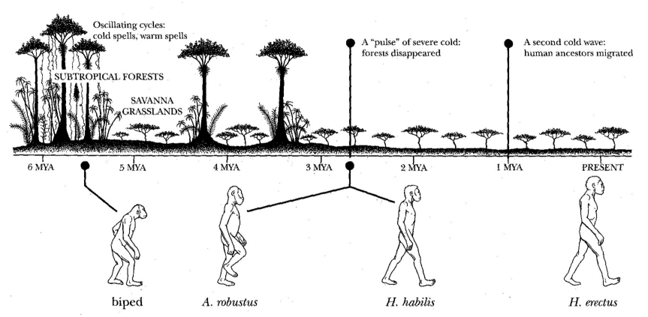
Ekologické podmínky při evoluci Homininae
Na počátku převládaly řidší pralesy nebo lesostepi, ale začátku pleistocénu, 2,59 my, dochází k výrazné změně klimatu, ochlazuje se a je méně srážek. Objevují se rozsáhlejší otevřené lesostepní a stepní formace. Spolu s nimi se také objevují nové typické skupiny savců - kopytníci, predátoři i primáti. K dalšímu ochlazení dochází cca před jedním milionem let, a v tomto období se objevuje archaický Homo sapiens
Pleistocén – 2,59 – 0,01 my

Slide 6
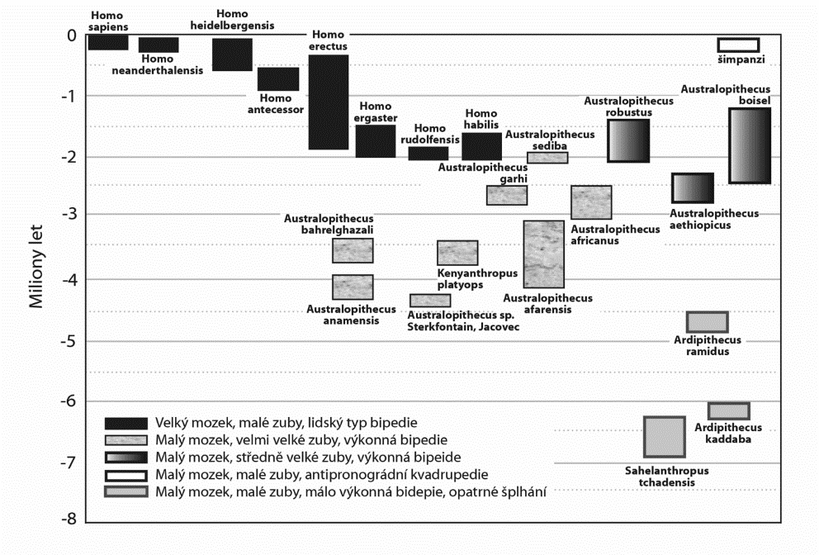
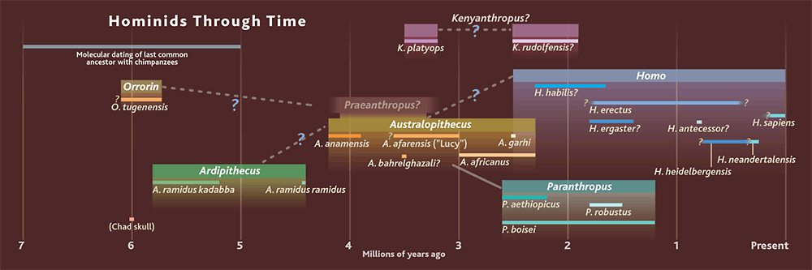
Fylogeneze homininů
Pro vznik australopitéků zatím nemáme žádné přímé fosilní doklady (Lothagam???), ale zcela jistě nebyli v přímém fylogenetickém vztahu s dnes známými archaickými homininy
Ranné formy
rodu Homo
Robustní australopitéci
Archaičtí australopitécii
Archaičtí hominini

Slide 7
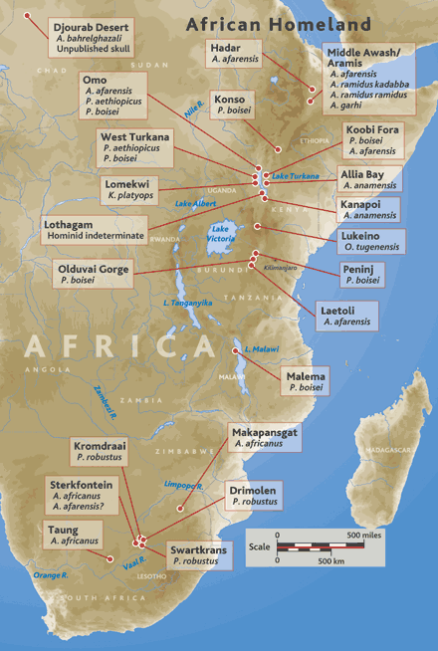
Důkazy o kolonizaci Afriky australopitéky
Většina nálezů je okolo Velké příkopové propadliny nebo v jihoafrických jeskyních

Slide 8
Rozšíření starobylých forem rodu Homo
V této fázi poprvé došlo k rozšíření homininů, přesněji rodu Homo, mimo Afriku. Určitě to souvisí se změnami v ekologii a v chování rodu Homo a také s některými změnami v technologii výroby kamenných nástrojů a jejich využití.
Rozšíření starobylých forem rodu Homo začalo na počátku pleistocénu před 2 miliony let, kdy se objevuje člověk vzpřímený (Homo ergaster/erectus), který jako první zástupce rodu Homo migroval mimo Afriku.
Konec této fáze kolonizace je okolo jednoho milionu let; vznikají i první regionální rozdíly, které zřejmě vedly k druhové diferenciaci. Vzniká nová perkusní kamenná technologie, pokročilý oldowán.
Okolo 1,85 milionu let se začaly objevovat populace Homo ergaster/erectus i mimo Afriku v západní Asii na Kavkaze, před 1,75 milionem let se jako Homo erectus objevuje ve východní a jihovýchdoní Asii.
Před 1,4 milionu let se v Africe objevuje nová technologie opracování kamene, acheeulská kultura, vedle ní však ještě dlouho přetrvává pokročilý oldowan.
Ve většině regionů obývaných Homo erectus se acheuléen nikdy neobjevil, v Asii je tato technologii zcela výjimečná.

Slide 9
Nejstarší nálezy „Homo erectus“ lake Turkana, Kenya
1,88 – 1,95 my

Slide 10
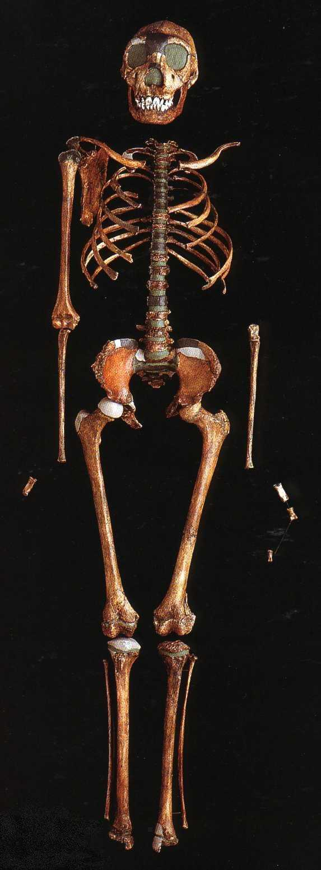
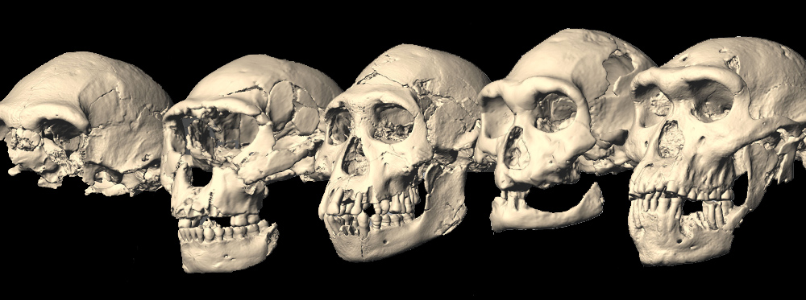
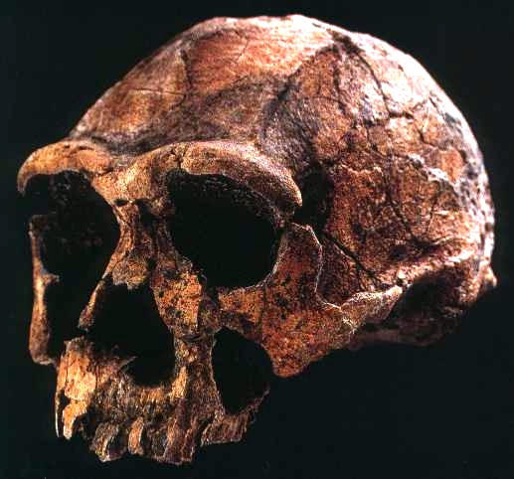
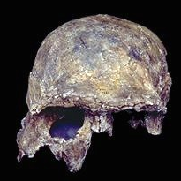
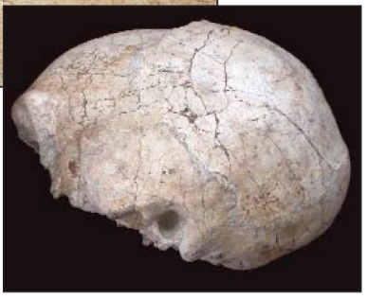
Člověk vzpřímený a spol. (erectus, ergaster, leakay, atecessor, etc.)
Nejstarší skuteční lidé
Afrika
nejstarší nálezy 1,8 mil.
KNM-ER 3733
Dmanisi Gruzie – Evropa - 1.85 milionu let
Homo habilis (rudolfensis a spol.) není přímým předkem lidské linie a nemigroval z Afriky. Vznikl paralelně s Homo ergaster/erectus. Homo ergaster byl větší než Homo habilis (až 180 cm v Africe).
Rod Homo sensu stricto se objevuje asi 2 miliony let, jeho předchůdci jsou starší možná až 2,8 milonu let.
H. ergaster měl relativně malý mozek (550 - 850 cm³), velikost se mohla pohybovat od 500 do 900 cm³.
Nálezy z Dmanisi ukazují, že Homo ergaster migroval z Afriky těsně po svém vzniku a měl ještě málo vyspělou kamennou kulturu.
KNM-ER 3833
KNM-ER 42700
Ileret, stáří 1,54 m.y
KNM WT 15000
Turkana boy – Nariokotome
Patologický jedinec

Slide 11
Mozek ranného Homo ergaster – mozek malý, ale s jasně počínající „lidskou“ restrukturalizací mozku
Mozek
Dmanisi versus Ngandong

Slide 12
Rozšíření starobylých forem rodu Homo
Kromě Kavkazu a západní Asie se Homo ergaster/erectus objevuje v Indonésii a později i v Číně. Datování těchto nalezišť se pohybuje od 1,75 milionu do 900 000 let.
Populace Homo ergaster/erectus používaly většinou starobylejší kamennou industrií typu pokročilého oldowánu, i když se v Africe objevuje pokročilejší ašelén.
Nálezy z Izraele (Ubeidija) indikují poněkud pokročilejší typ kamenné. kultury, avšak i v tomto případě byly nástroje vyrobeny oldowanskou technologii.
Progresivní ašélská technologie výroby nástrojů se u Homo erectus prakticky neprosadila
Došlo přinejmenším k dvěma nezávislým migracím:
První – severojižní – na počátku vzniku Homo erectus, tedy okolo 2 milonů let, směřovala do jižních oblastí západní Asie a na Blízký východ.
Druhá, poněkud pozdější migrace – západovýchodní – mířila do jihovýchodní Asie. Tato migrace souvisí se vznikem svébytné formy rodu Homo, druhem Homo erectus.
Objevily se dvě další migrační vlny, obě v době před jedním milionem let, a to Homo erectus do jižní Číny z oblasti Indonésie a archaický Homo sapiens do mediteránní oblasti, severní Afriky a jižní Evropy a to ze subsaharské Afriky.

Slide 13
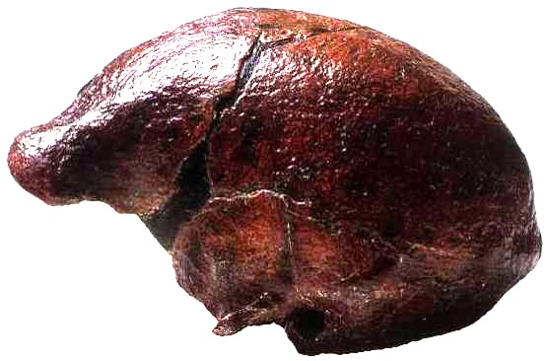
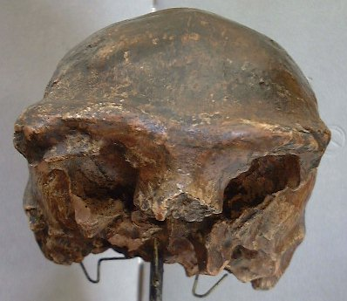
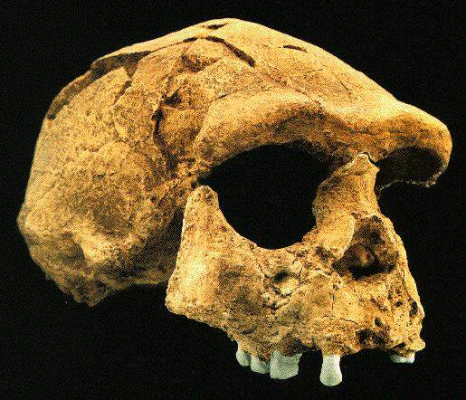
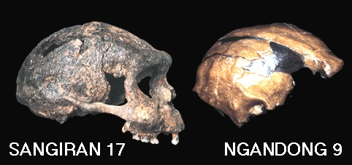
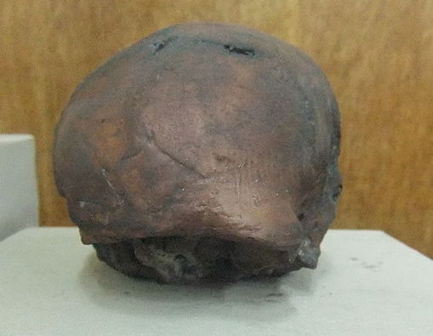
Homo erectus - Jáva
Většina nálezů z Jávy je pod 1 milion let
Trinil
Solo 6
Sangiran 17 - až 1,6 m.y.
Člověku podobné mladší formy
Archaické starší formy
Mojokerto 1 - 1,8 m.y.

Slide 14
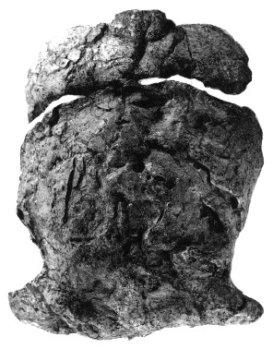
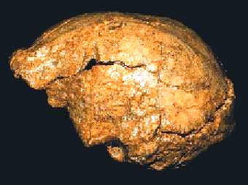
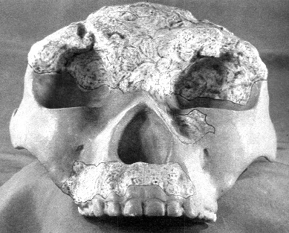
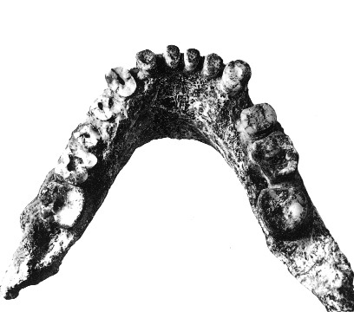
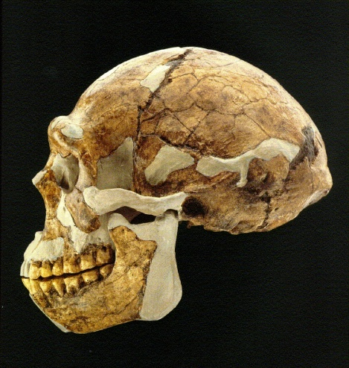
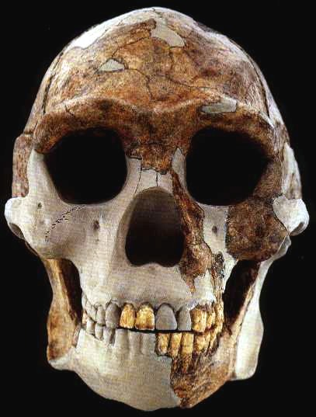
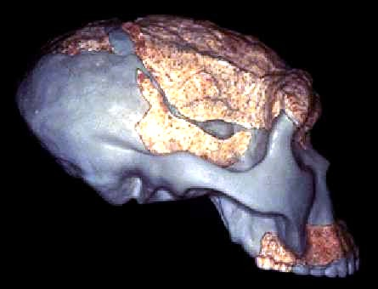
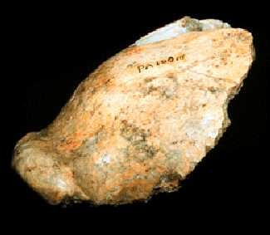
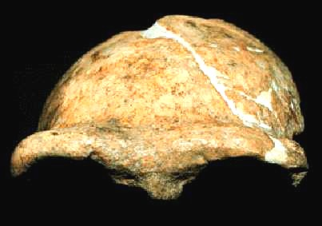
Homo erectus – Čína
Většina nálezů je pod 1 milion let nebo jsou obtížně datovatelné
Hexian
Gongwangling - Lantian - 800 000- 1,5 m.y.
Zhoukoudian
(0,3) 0,5 (0,7) my

Slide 15
Rozšíření starobylých forem rodu Homo – vznik archaických forem Homo sapiens
Okolo 1 milionem let se začínají populace rodu Homo objevovat severně od jejich dosavadního rozšíření, v jižní Evropě, severní Africe a západní Asii již Homo sapiens a ve střední Číně pak Homo erectus. V obou regionech dochází k progresivnímu vývoji spojenému se zvětšováním mozku a zlepšováním stávající technologie.
V oblasti východní a jihovýchodní Asie je proces kolonizace spojen s velmi konzervativním vývojem zachovávajícím evolučně-ekologické charakteristiky Homo erectus, dochází ale ke zvětšování mozku a postava je menší a robustnější.
V Africe, mediteránní oblasti a západní Asii se v období okolo 1 milionu let objevují nové progresivní lidské formy reprezentující první populace Homo sapiens (dříve Homo heidelbergensis), geneticky jde o rané formy archaického Homo sapiens.
Druh Homo sapiens pravděpodobně vznikl nejméně před 1 milionem let v Africe. Postupně kolonizoval západní Asii a severní Afriku a v období mladším 650 000 let pak jižní, západní a střední Evropu.
Analýzy fosilního materiálu ukazují, že tito lidé měli vysokou a robustní postavu jako mají desetibojaři, a že byli lovci především střední a velká zvěře.

Slide 16
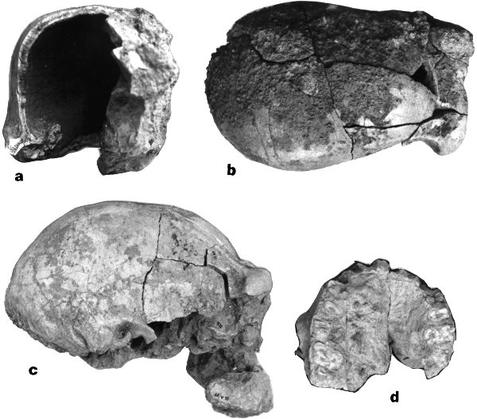
Buia UA 31 - milion let - archaický Homo sapiens
Obsah mozkovny - 995 cm³, pánev má moderní morfologii, vertikálně „stavěné“ splanchnocraium, nadočnicové valy mají náznak dělení na nadočnicové oblouky

Slide 17
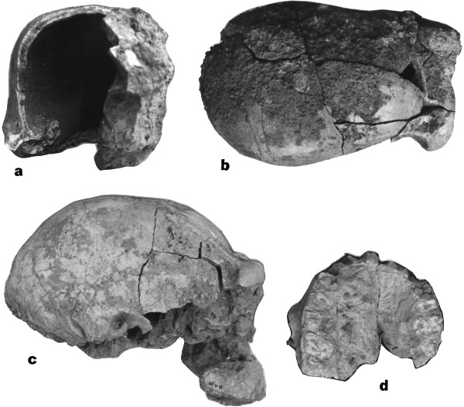
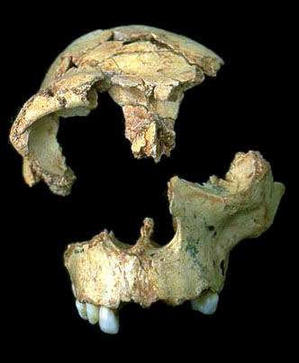
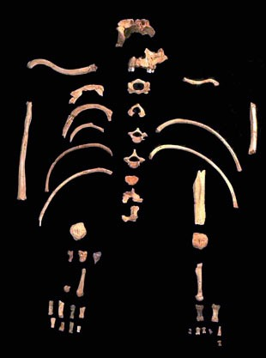
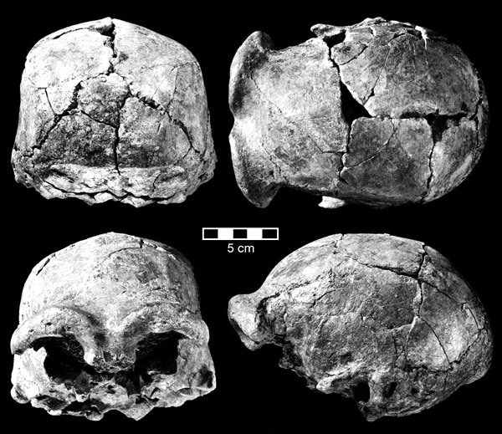
Homo antecessor a africký Homo ergaster/erectus
Pokud se ukáže, že mladší zástupci „H. erectus“ z Afriky se podobají nálezům z Gran Doliny pak se jedná o druh Homo sapiens. Jak prokázaly proteomické i genetické analýzy Homo antecessor je první archaický Homo sapiens

Slide 18
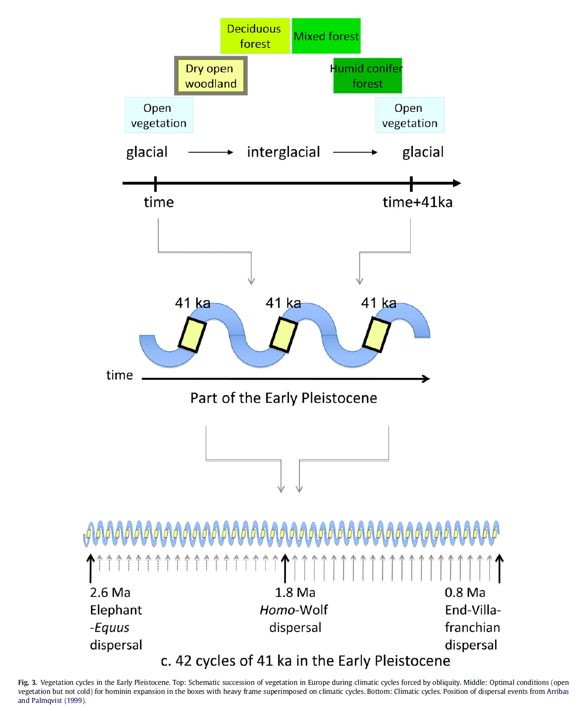
Cykly zalednění a změny vegetace

Slide 19
Migrační dráhy archaického Homo sapiens

Slide 20
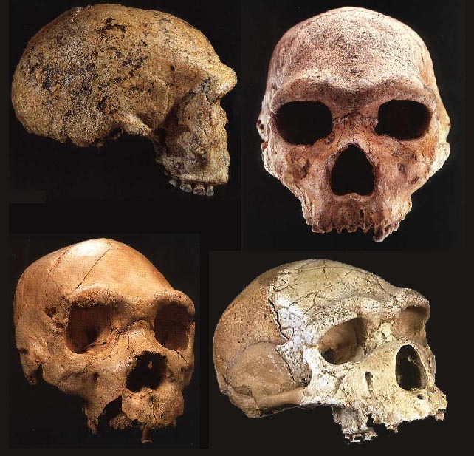
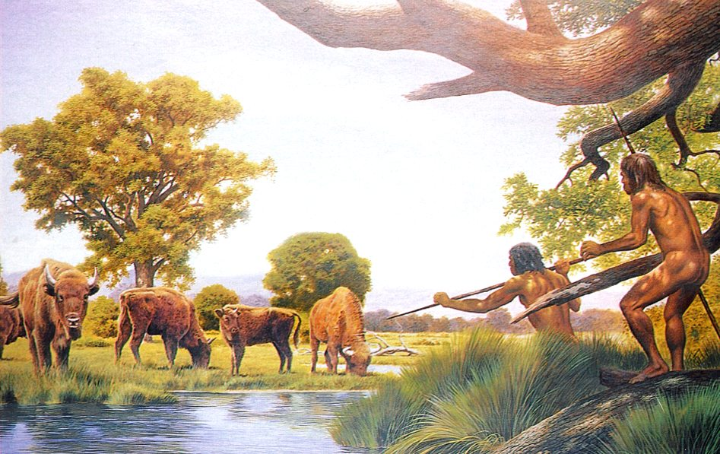
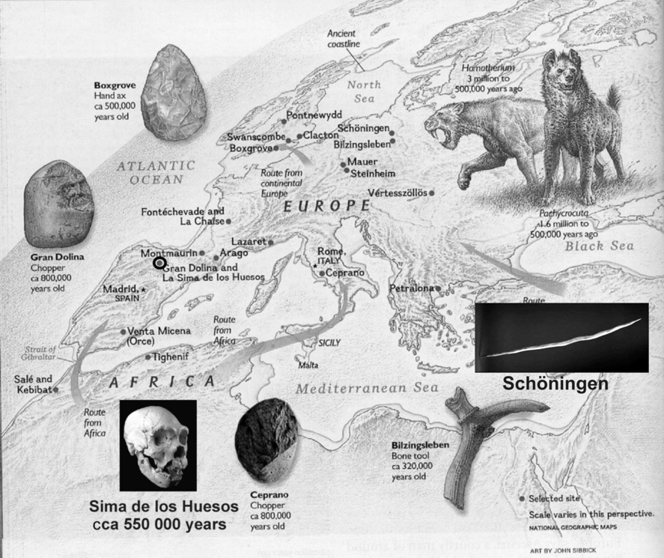
Archaický Homo sapiens – 1 000 000 let – Afrika a Evropa
První úplná kolonizace Evropy, jako první však byla osídlena mediteránní oblast
Kostra končetin i pánev je tvarem i proporcemi podobná anatomicky modernímu člověku. Avšak vchod pánevní byl užší a obecně měl archaický Homo sapiens robustnější kosti než AMČ, což odpovídá relativně menšímu mozku.
Byl vysoký, měl poměrně atletickou stavbu těla a byl to první skutečný lovec.

Slide 21
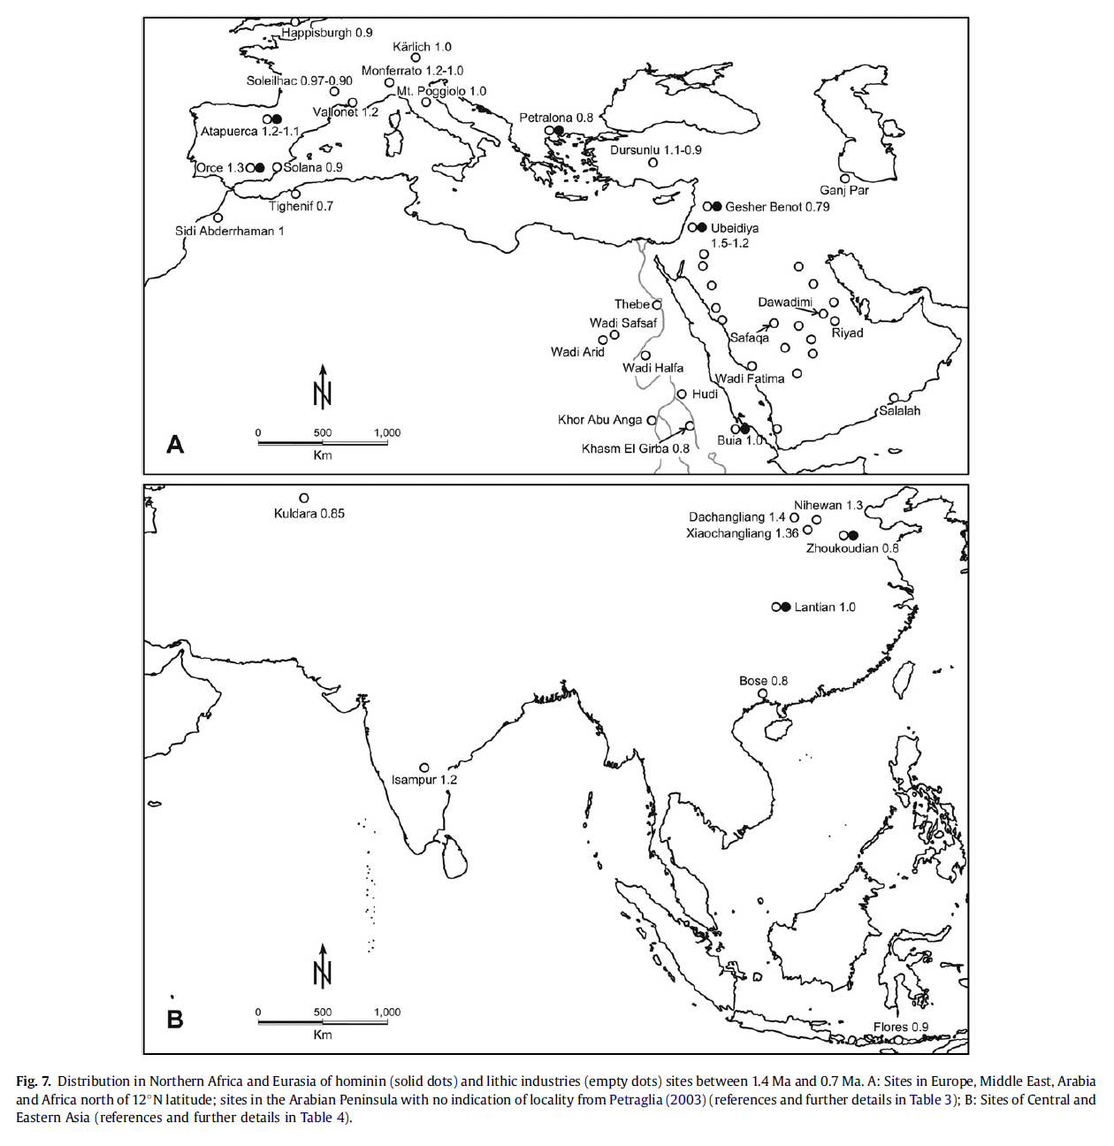
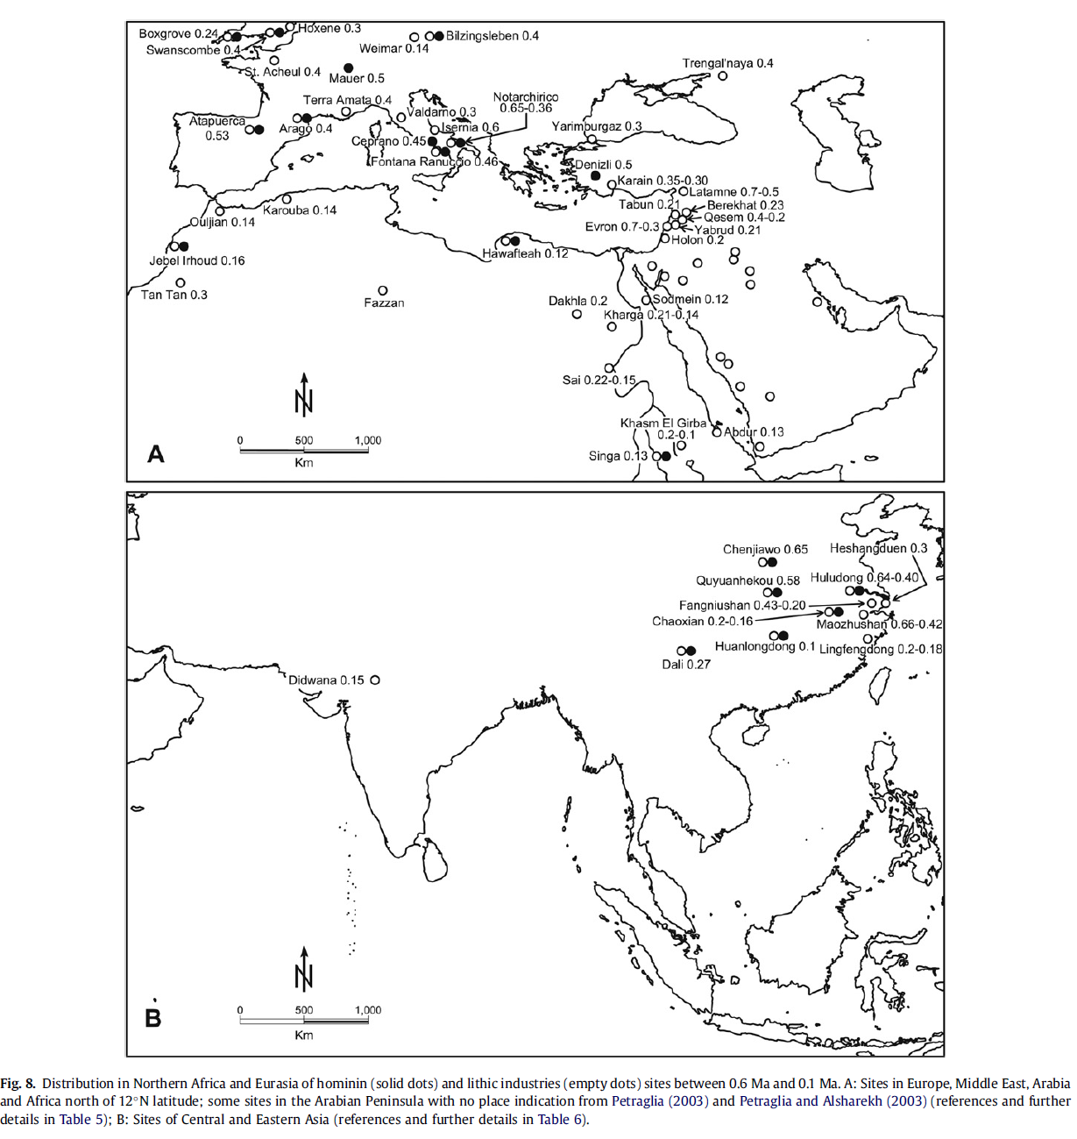
Nálezy rodu Homo na konci spodního pleistocénu a ve středním pleistocénu

Slide 22
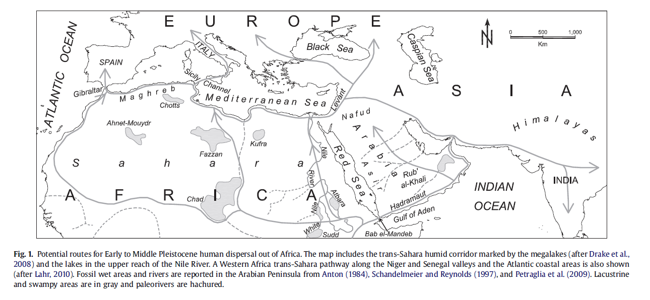
Možné migrační dráhy na přelomu spodního a středního pleistocénu

Slide 23
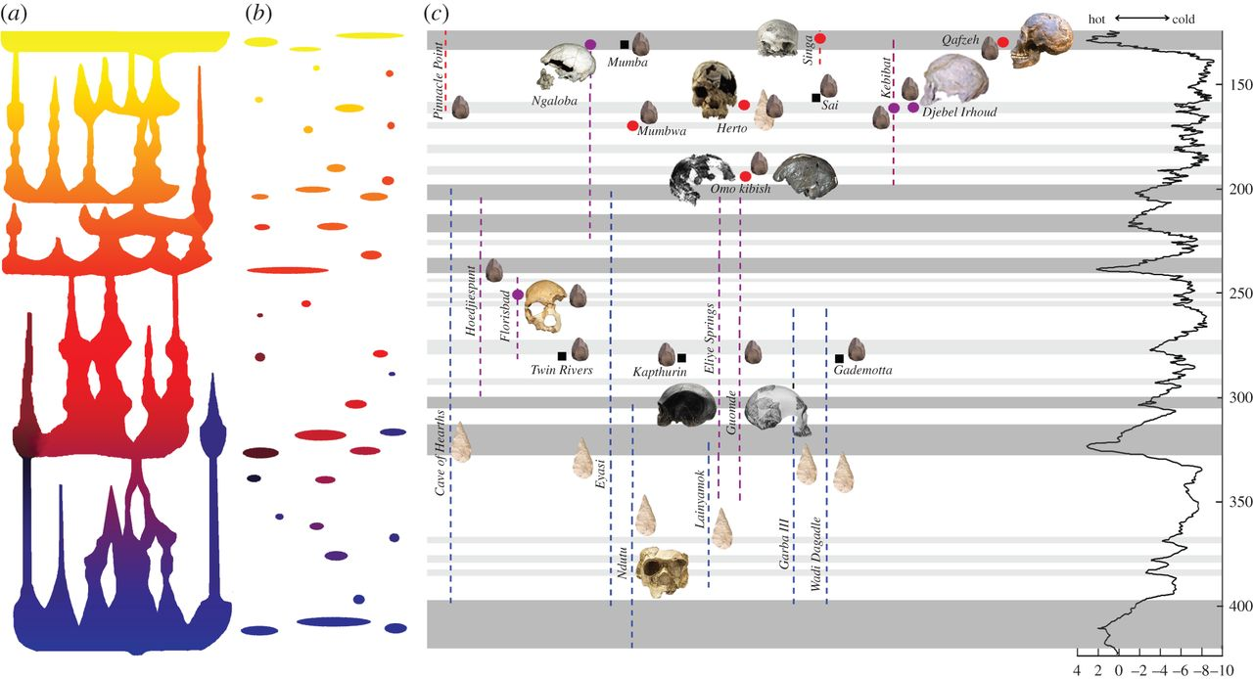
Evoluce archaického Homo sapiens a vznik anatomicky moderního člověka

Slide 24
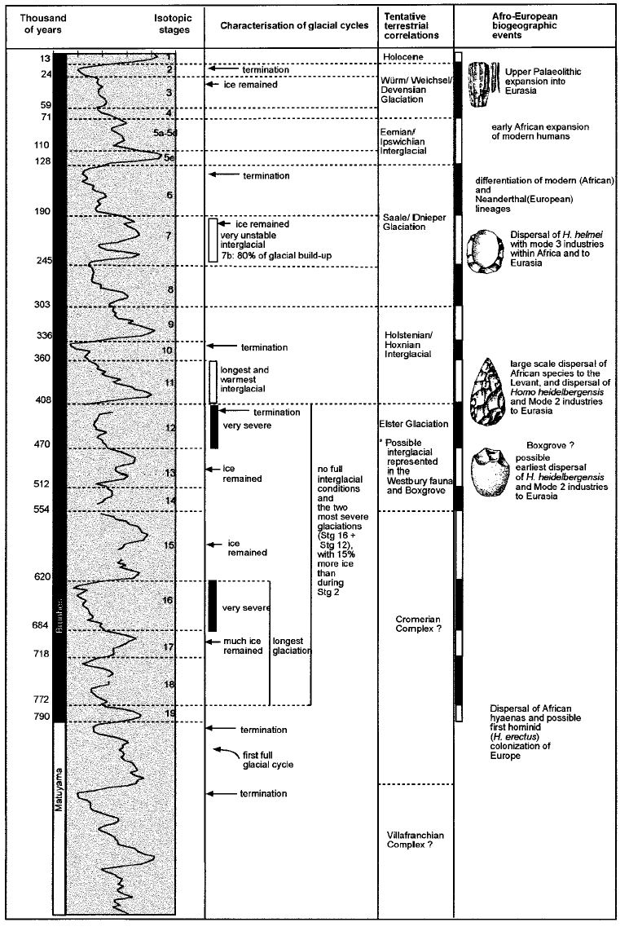
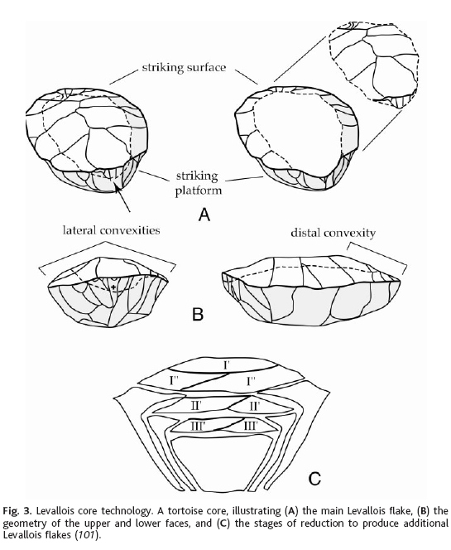
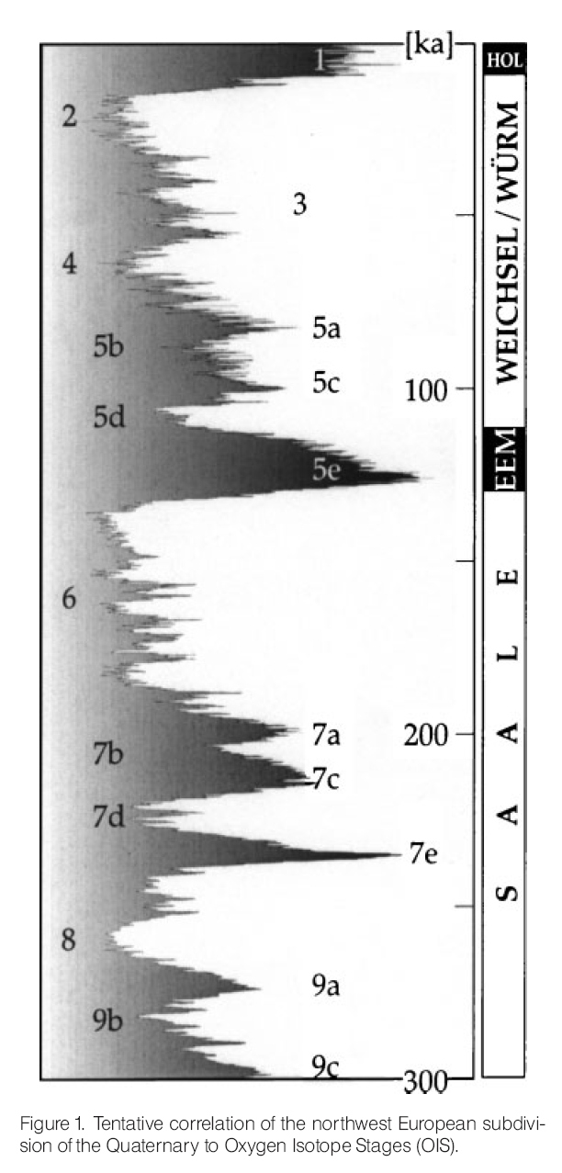
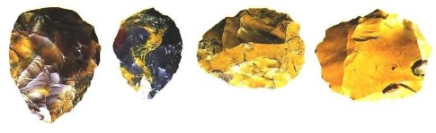
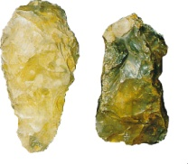
Klimatické změny a evoluce rodu Homo

Slide 25
Rozšíření starobylých forem rodu Homo – rozvoj nových forem Homo sapiens
V období mezi 300 000 až 140 000 lety, tedy v období risského zalednění, dochází k další evoluční události v kolonizaci světa. Ta je spojena jak se změnami biologickými, tak i ekologickými a kulturními. Mozek se zvětšuje, objevují se zcela nové technologie.
Vznikají již další formy Homo sapiens. Jejich vývoj dále pokračuje až zhruba do doby 65 000 let, tedy do období výbuchu supervulkánu Toba, kdy začíná fáze kolonizace světa AMČ.
Lidské populace se v období od 300 až 65 tisíc let postupně diferencují na různé biologicky i ekologicky jasně odlišné lidské formy.
Šlo o neandertálce, kteří obývají Evropu, západní a střední Asii a Blízký východ,
Anatomicky moderního člověka (AMČ), který obýval Afriku, Blízký východ a nakonec i jihovýchodní Asii
a Denisovany, kteří existovali minimálně ve střední, východní a jihovýchodní Asii.
Eurasijští neandertálci byli velmi specificky adaptovaní, ekologicky se specializovali jako predátoři a zůstávali prakticky ve stejném areálu
Jednou z nejdůležitějších změn jsou změny kulturní a technologické, konkrétně se jedná o vznik nové, daleko pokročilejší technologie opracování kamene.
Pro ekologii těchto lidí je typická počínající ekologická i kulturní specializace.
Přímořské populace v jižní Evropě a jižní Africe loví ryby a sbírají škeble, jiné populace se specializují na lov určitého typu zvěře.

Slide 26
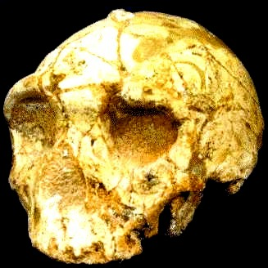
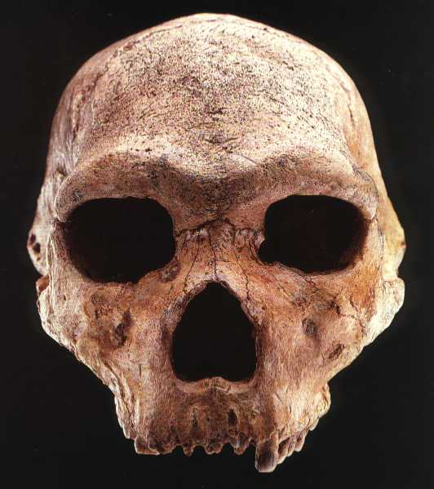
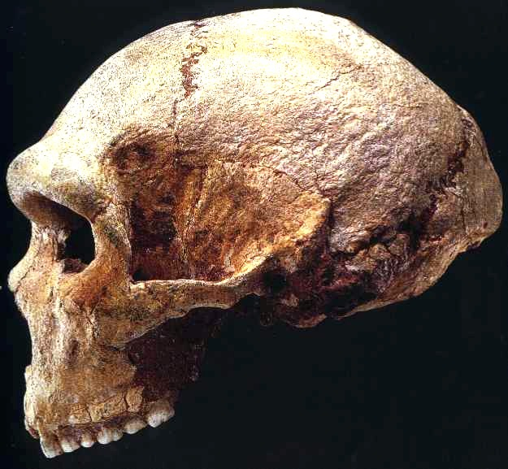
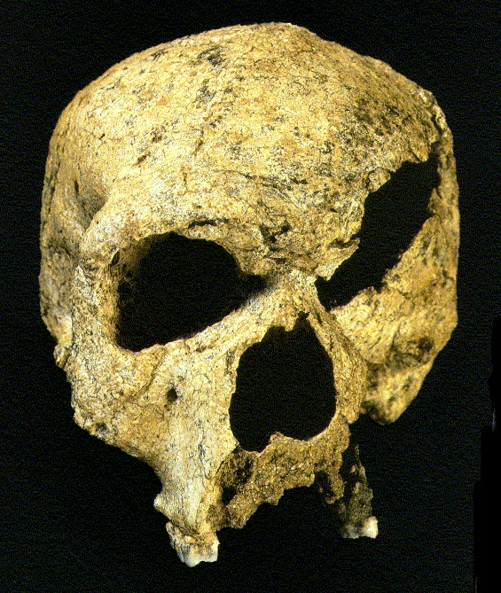
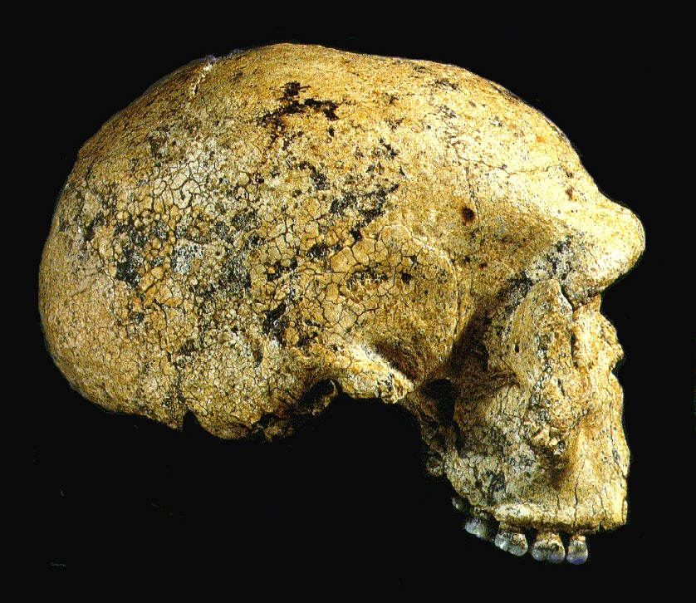
Petralona, Apidima, Steinheim - archaický Homo sapiens z Řecka a Německa risské období – 300 - 150 tisíc let
Petralona
Apidima
Steinheim

Slide 27

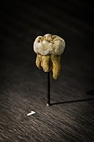
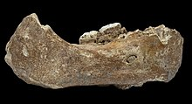
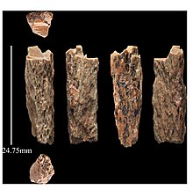
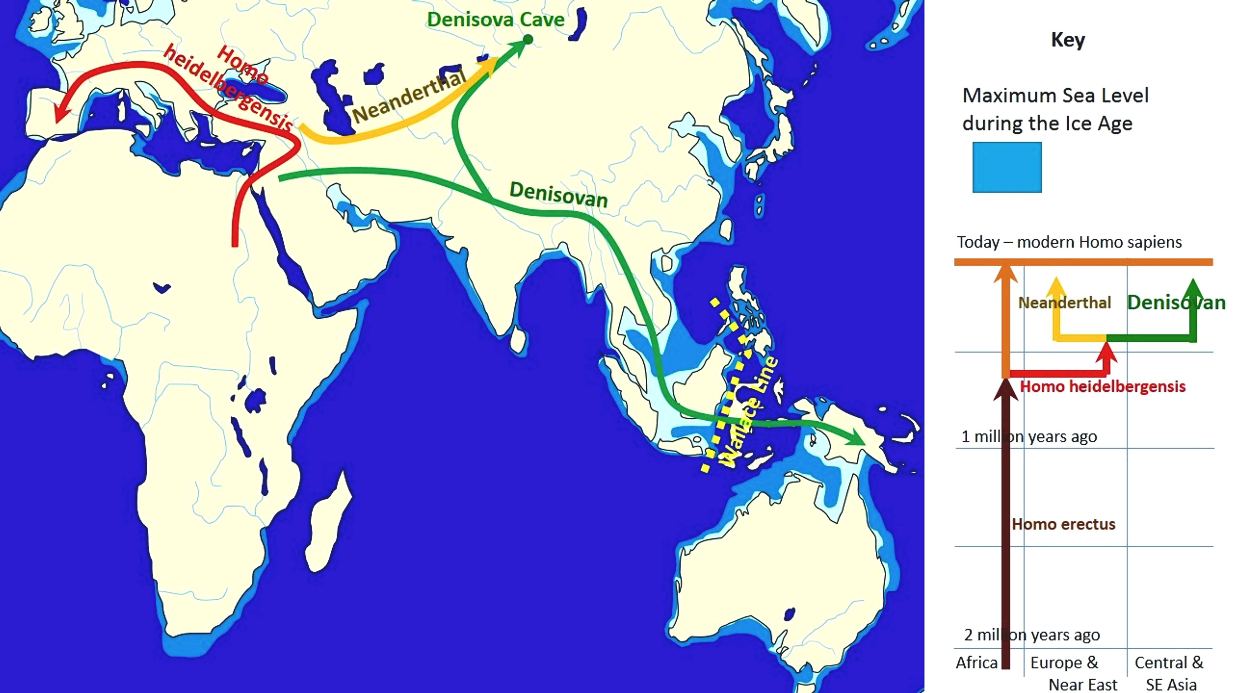

Vznik, migrace a nálezy denisovanů 280 – 50 tisíc let
Nálezy denisovanů | Část skeletu | Stáří | Nález | Místo | Jedinec | Popis
Denisova 3 (aka X Woman) | Fifth distal finger phalanx | 76.2–51.6 ka | 2008 | Denisova cave (Russia) | 13.5-year adolescent female | 2010
Denisova 4 | Permanent upper 2nd or 3rd molar | 84.1–55.2 ka | 2000 | Denisova cave (Russia) | Adult male | 2010
Denisova 8 | Permanent upper 3rd molar | 136.4–105.6 ka | 2010 | Denisova cave (Russia) | Adult male | 2015
Denisova 2 | Deciduous 2nd lower molar | 194.4–122.7 ka | 1984 | Denisova cave (Russia) | Adolescent female | 2017
Xiahe mandible | Partial mandible | > 160 ka | 1980 | Baishiya Cave (China) |  | 2019
Denisova 11 (aka Denny, Denisovan x Neanderthal hybrid) | Arm or leg bone fragment | 118.1–79.3 ka | 2012 | Denisova cave (Russia) | 13-year-old adolescent female | 2016
Denisova 13 | Parietal bone fragment | Found in layer 22 ~285±39 ka | 2019 | Denisova cave (Russia) |  | pending

Slide 28

Nejstarší nálezy anatomicky moderního člověka a jeho předchůdců v Africe
Apidima, Řecko, 210 tisíc

Slide 29







Neandrtálci, denisované a anatomicky moderní člověk Proč vznikly tři vysoce inteligentní, ale ekologicky zcela odlišné, lidské formy?
Byly příčinou odlišné ekologické podmínky v evoluci těchto tří lidských forem?
Mráz
Stabilní klima, vysokohorské prostředí???
Sucho
Kdy skupiny vznikly? V průběhu risského zalednění – existují fosilní doklady
Kde a proč vznikly? AMČ Afrika, neandrtálci Evropa, záp. a stř Asie, denisované jižní a střední Asie (velehory???)
Jak jsou si příbuzné a mohly se navzájem křížit, známe DNA? DNA známe a víme, že se křížili, nikoliv však původní africké populace
Proč měly podobnou kulturu, ale odlišnou stavbu těla? Ekologie

Slide 30






Neandrtálci po předposledním glaciálním maximu - Palestina
Kebara
Amud

Slide 31







Poslední neandrtálci – život na periferii vymírají před 40 – 38 tisíci lety
Gibraltar
Zafarraya El Sidron
Vindija
„Vytlačení“ neandrtálců ranými populacemi AMČ? Jak to bylo doopravdy? Mísili se??
Abrigo do Lagar Velho
25 tisíc let, dětský skelet
Kříženec AMČ a neandrtálce???

Slide 32
Rozšíření anatomicky moderního člověka
V relativně krátkém období, které začalo po skončení předposledního glaciálu, tedy asi před 68 000 lety, a skončilo okolo 40 000 let, dochází k výrazným změnám jak ve skupině neandrtálců, tak u AMČ.
V Evropě a přilehlých oblastech se před 120 tisíci lety objevují takzvaní klasičtí neandrtálci, kteří se však v tomto časovém úseku mění. Skelet se stává gracilnější, objevují se některé rysy připomínající AMČ, rozdíly ve stavbě těla však zůstávají.
Některé z neandertálských populací si na konci této fáze osvojují výrobu nové, progresivní čepelové industrie. Některé nálezy potvrzují i existenci duchovní kultury, pohřbívání a elementy výtvarného či hudebního umění.
AMČ pak prodělal bouřlivý vývoj v jihovýchodní Asii, kde definitivně kolonizoval Austrálii, pronikl i do americké části Beringie, a možná i do dalších částí severní Ameriky, nelze vyloučit ani kolonizaci Ameriky jižní. Před téměř 60 tisíci lety dochází i ke kolonizaci Evropy.
V posledních obdobích fáze rozšíření AMČ dominuje čepelová industrie s komplexní materiální kulturou, objevuje se umění a náboženství. Motorem kolonizace se staly změny v technologii, chování, rozvoji kognitivních schopností a učení i sociální struktury a kultury tehdejších populací AMČ.

Slide 33


AMČ – nejstarší migrace z Afriky započaly cca před 70 tisíci lety

Slide 34

Osídlení Evropy
Analýza haplotypů, genetické modely, odpovídají paleoantropologickým poznatků – tedy Evropa byla osídlena před více jak 50 tisíci lety

Slide 35
Rozšíření anatomicky moderního člověka – kolonizační fáze I. – “kulturní revoluce”
V období od 70 000 let dochází k expanzivnímu vývoji AMČ, který v průběhu následujících cca 40 000 let kolonizoval většinu člověku dostupných ekosystémů a také definitivně kolonizoval Evropu, Asii i Severní a Jižní Ameriku, a to včetně jejích subarktických pásem. Pokročilý AMČ se od předchozích lidských forem velmi výrazně lišil ve většině důležitých znaků.
  Mladopaleolitičtí lidé byli vysocí a poměrně štíhlí, byli zjevně velmi dobře přizpůsobení k pochodům na dlouhé vzdálenosti. Ženy byly výrazně menší a robustní. Byli velmi dobří lovci, kteří k lovu používali řadu nových zbraní a zařízení, například vrhače oštěpů, harpuny, luky a šípy a pasti.
Velmi nápadný je rozvoj jejich materiální kultury, čepelových industrií a používání nekamenných materiálů, například kostí, keramiky, kůže a tkanin.
Za typický znak je možno považovat neobyčejný rozmach výtvarného umění (maleb, rytin i skulptur) a to ve všech oblastech, které postupně osídloval.
  S tím souvisí i vyspělý design nástrojů, který dokonale využívá vlastností kamene, kostí, dřeva a dalších materiálů. Typické bylo zdobení těla a oděvů.

Slide 36
Rozšíření anatomicky moderního člověka “kulturní revoluce”
V průběhu kolonizace světa pokročilým anatomicky moderním člověkem se objevují významné inovace a prosazují se i nové technologické objevy. Vedle vrhače oštěpů, a zřejmě i luku a šípů, se objevují tkané látky, keramika, výroba obleků, bot a čepic, ozdoby ze zubů a škeblí.
  Uvažuje se o domestikaci nebo protodomestikaci některých živočichů (pes, prase) a rostlin.
  Výrazně se mění také sociální struktura a chování, objevují se výměna komodit, první náboženství, rituály a běžné jsou také obřadné pohřby. Všechny tyto prvky se v průběhu mladšího paleolitu a s postupem kolonizace světa dále rozvíjejí.
Kolonizace proběhla podle všeho ve dvou vlnách. V první vlně, která začala v období po 70 000 let a trvala až do 18 000 let, tedy do posledního glaciálního maxima, byla definitivně osídlena Austrálie, Evropa, převážná část jižní a centrální Asie a přinejmenším západní část Sibiře.
  O osídlení východní Sibiře, Beringie a Severní a Jižní Ameriky se vedou spory. V tomto období zasáhla území Severní, a dokonce i Jižní Ameriky rozsáhlá migrační, pokud ne přímo kolonizační vlna.

Slide 37
Rozšíření anatomicky moderního člověka Změna adaptivní strategie
Poslední kolonizační fáze úzce souvisí se vznikem nové adaptivní strategie části lidských populací – se vznikem a rozvojem zemědělství a pastevectví. Tu bychom mohli označit jako rekolonizaci světa.
Dnes je ale zřejmé, že zemědělství vzniklo nezávisle přinejmenším ve čtyřech částech světa – Blízký východ, subsaharská Afrika, jihovýchodní Asie, Čína a Střední a Jižní Amerika.
Podle současných znalostí vzniklo nezávisle zemědělství v několika oblastech Afriky, například Zimbabwe, a na indickém subkontinentu.
  Nejdříve se rozsáhlé zemědělské populace objevily v oblasti takzvaného úrodného půlměsíce na Blízkém východě, avšak zemědělství a města existovaly v oblasti Turecka zřejmě již před 12 tisíci lety. Odtud se pak rozšiřují do mediteránních oblastí Evropy, severních oblastí Afriky a možná i do Indie.
  Zemědělské populace postupně kolonizují všechny vhodné ekosystémy, výrazně je ovlivňují vytvářením prvních antropoekosystémů a vytlačují původní lovecko-sběračské populace do jiných, pro zemědělství méně vhodných oblastí.
  V poslední fázi kolonizace Země osídlují různé typy lidských populací ostrovy v otevřených oceánech a také tropické pralesy v celém tropickém pásu.

Slide 38

Domestikace

Slide 39
Domestikace

Slide 40

Vývoj předneolitických populací – Evropa a blízký Východ
Mezolit 2 - 12 - ??? 9 tisíc let (mediterán)
Mezolit 3 -12 - 7 (3? – Balt a Polsko) tisíc let
Biologicky je první etapa shodná z magdalénskou v Evropě, jde o různě adaptované lovecko (-sběračské) populace
Mezolitické populace se o paleolitických liší v řadě znaků
Specifika mezolitu východoevropských plání
Blízký východ – natufiánci a neolit

Slide 41

Genetická historie evropských populací – mt-aDNA
vznik dominantního evropského haplotypu na začátku holocénu

Slide 42



Formování neolitických populací v Evropě Ekologie, klima, migrace a genetika

Slide 43
Původ ranně neolitických populací – východní mediterán

Slide 44

Proces neolitizace Evropy

Slide 45
Neolitické osídlení Evropy
Starší neolit (5500-4500 BC)
  Kultura lineární keramiky (LBK )
  Vedle sebe existují původní „mesolitické“ a příchozí neolitické populace
Střední neolit (4500-3200 BC)
  v období středního neolitu dochází k ústupu klasického svrchně neolitického zemědělství a podle všeho se mísí původní obyvatelé a migranti
  Lengyelská kultura
  Kultura nálevkovitých pohárů (FBC, TRB)
Mladší neolit (3200-2100 BC)
Dominuje genotyp původních obyvatel (vyšší a méně sexuálně dimorfičtí) s gradientem od východu (málo původních genů) na západ Evropy (dominující původní geny) – tzv. mesolitický (spíše paleolitický) genotyp. Stavba těla i genetický profil je velmi podobný i u lidí tzv. doby bronzové.
  Kultura Baden a FBC-Baden
  Kultura globulárních amfor (GAC)
  Kultura se šňůrovou keramikou (CWC)
  Kultura zvoncovitých pohárů (BBC)

Slide 46
Genetika osídlení Evropy
Evropské populace se geneticky konstituují ze tří základních „genomů“
  Genomu starobylého – genom vznikající v průběhu svrchního paleolitu – z gravetských a magdalénských populací a, možná, genomu populací mesolitických, které nebyly autochtonní
  Genomu prvních zemědělců – migrantů – z oblasti Blízkého východu a Balkánu
  Genomu lidí z jihovýchodoevropských plání, například z Yamnaja populací.
  Není vyloučen ani vliv jiných východoevropských populací, tzv. severovýchodní migrační vlna
  Platí, že čím západnější populace v Evropě, tím více má „mezolitické krve“ tedy převládá starobylý genom.

Slide 47
Čtyři fáze neolitických migrací v Evropě

Slide 48
Rozšíření anatomicky moderního člověka
Další změny adaptivní strategie
V tomto období se prudce rozvíjejí technologie (ve finální fázi zejména zpracování kovů), domestikace rostlin a živočichů, roste obchod, vznikají první města a civilizační centra.
Pomocí dalších kolonizačních vln a rozvoje dopravy, pozemní i mořské, se mění rozsáhlá území na všech kontinentech.
Původní lovecko-sběračské populace buď přebírají zemědělskou strategii nebo jsou postupně vytlačovány do marginálních oblastí nevhodných pro zemědělství.
V některých ekologicky méně příznivých oblastech se intenzivně rozvíjí pastevectví a vznikají nomádské populace, které pak ovládají rozsáhlé oblasti střední a jihozápadní Asie a severní Afriky.
Projevují se první rozsáhlé změny ekosystémů zapříčiněné zásahy člověka do přírody, například pouštní ekosystémy jako důsledek vyčerpávání ekosystémů zemědělstvím a prudkým růstem zemědělských populací.
Za poslední kolonizační vlnu je možno považovat rekolonizaci Ameriky, Austrálie a Oceánie evropskými populacemi ve středověku a na počátku novověku.

